Slide 1


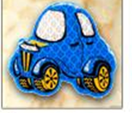
Мастер – класс
«Сделай жизнь светлей и безопасней»
Изготовление световозвращателя «Машинка»

Slide 2

Цель: разъяснение значимости световозвращающих элементов для сохранения жизни.
Задачи:
формирование представлений о видах СВ – отражателей;
практическое обучение детей изготовлению СВ - аппликаций для одежды;
повышение интереса общества к проблеме использования детьми СВ - элементов.

Slide 3
Что же такое световозвращатель?
Световозвращатель представляет собой технологически сложное соединение микроскопических линз (светоотражение – более 80 %), преломляющих световой луч в обратном направлении, отражающего алюминевого слоя (зеркала) и прочной тканевой основы.
Светоотражатель обеспечивает видимость объекта более чем за 150м.
А сегодня мы вам предлагаем сделать световозвращатель «Машинка» в технике «аппликация».

Slide 4

Из истории аппликации
Аппликация в переводе с латинского языка значит «прикладывание». Это очень древний вид искусства. Люди издавна использовали аппликацию для украшения одежды, жилища.
Аппликацией из войлока древние кочевники украшали дорожные сумки, конскую сбрую.
Жители Севера на своих юртах выполняли аппликацию из берёсты.

Slide 5

Работа с ножницами
При работе следи за пальцами руки. Помни! Линия разметки должна оставаться на вырезаемых деталях.
Во время работы удерживай материал рукой так, чтобы пальцы были в стороне от лезвий ножниц.
При работе внимательно следи за направлением реза.

Slide 6

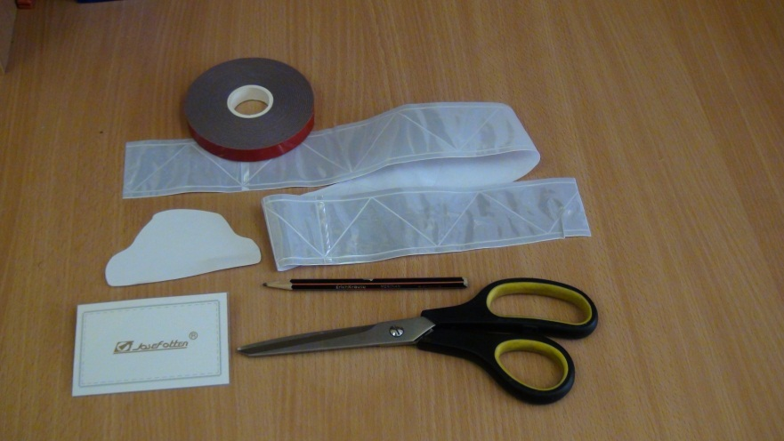
Нам понадобятся:
*шаблон из картона
*световозращающая лента
*ножницы
*скотч
*карандаш
*маркер

Slide 7

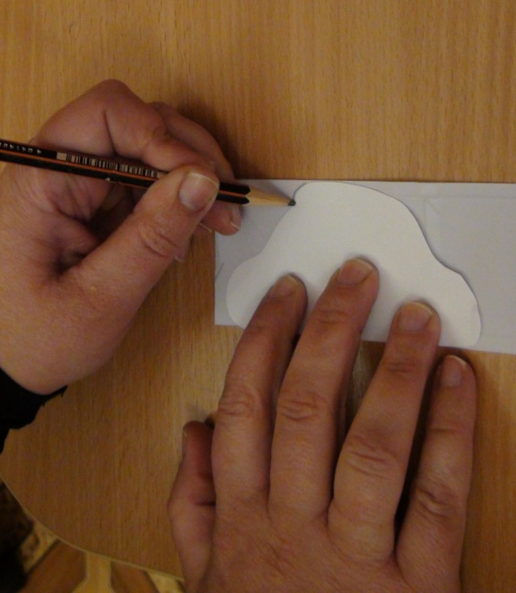
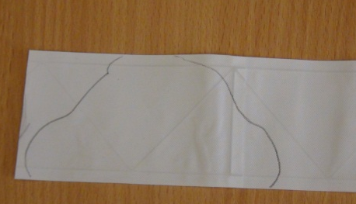
1 этап
Наложить и обвести шаблон машинки на светоотражающей ткани

Slide 8
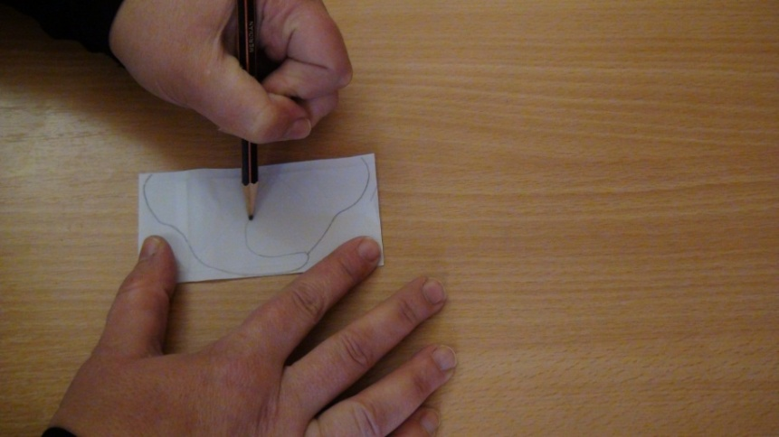
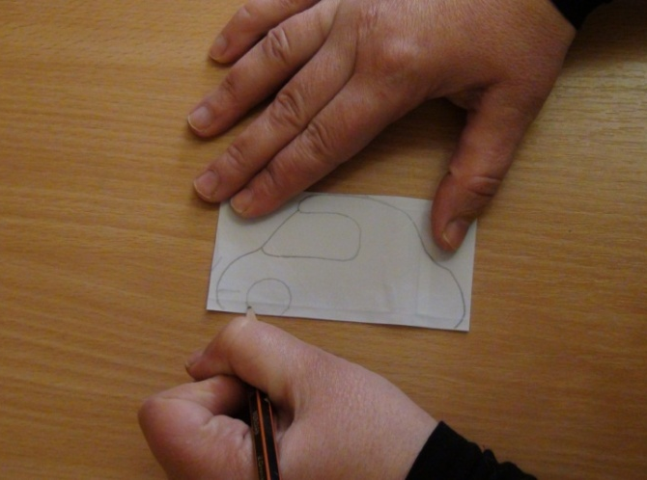
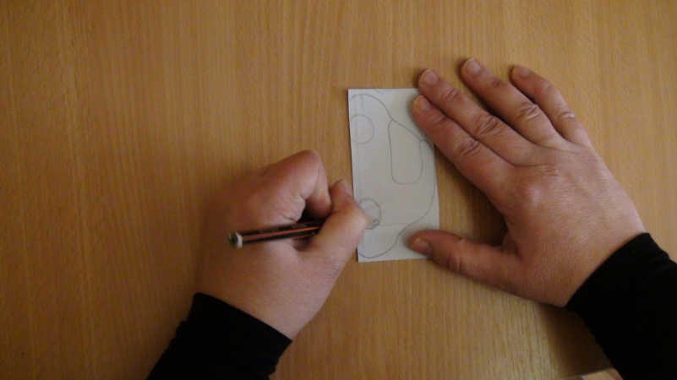

2 этап
Прорисовывать детали машины простым карандашом на изнаночной стороне светоотражающей ткани

Slide 9
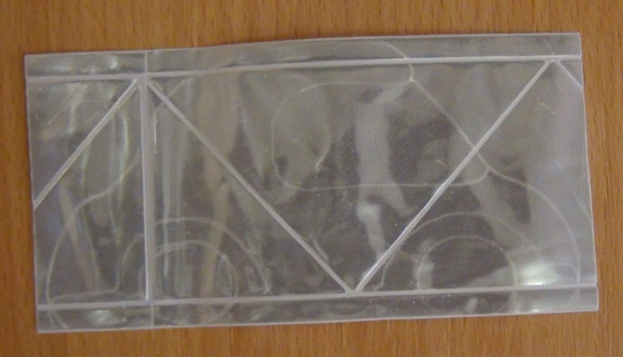
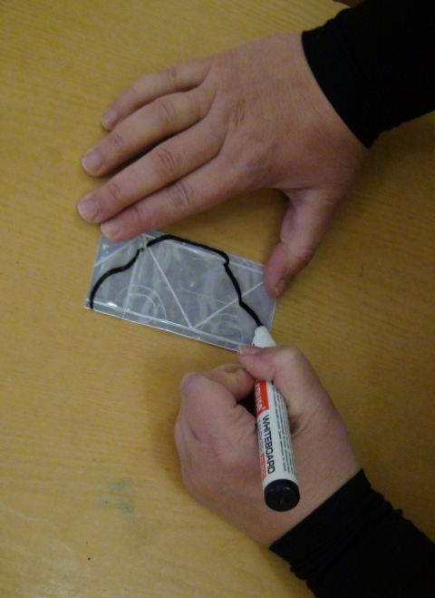
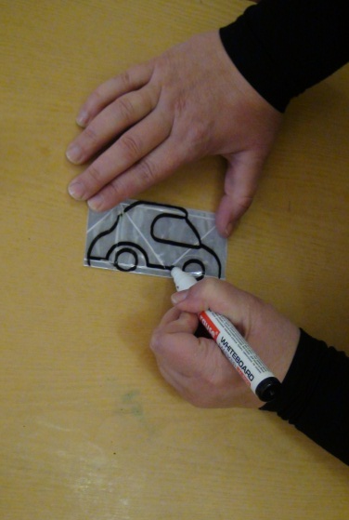


3 этап
Прорисовывать детали машины маркером на лицевой стороне

Slide 10
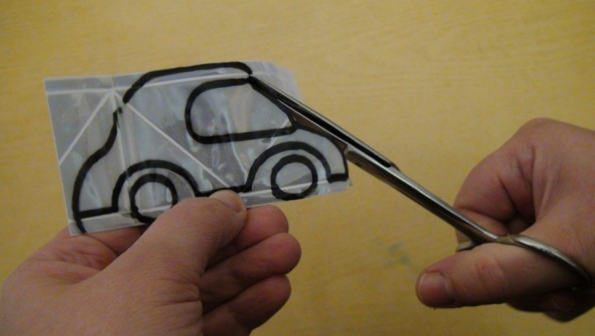
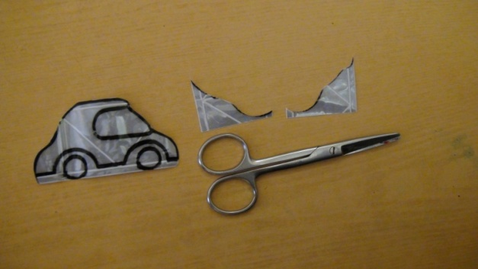

4 этап
Аккуратно вырезать фигурку машинки по нарисованному контуру

Slide 11
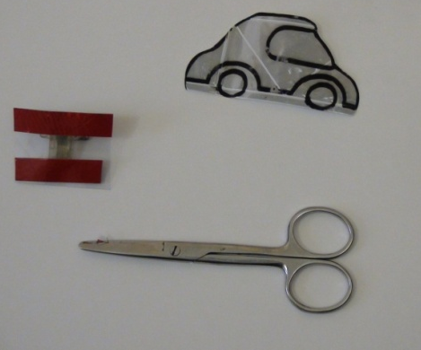

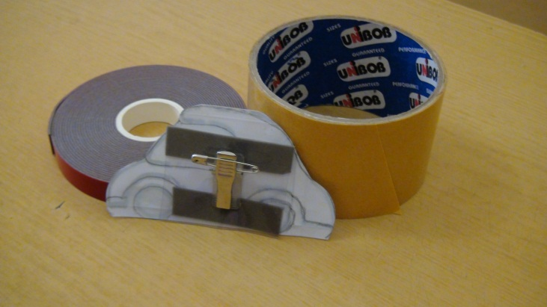
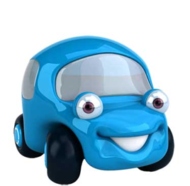
5 этап
1. Наложить вырезанную деталь машинки световозвращающей стороной вниз на основу бейджика.
2. Приклеить на двухсторонний скотч.

Slide 12
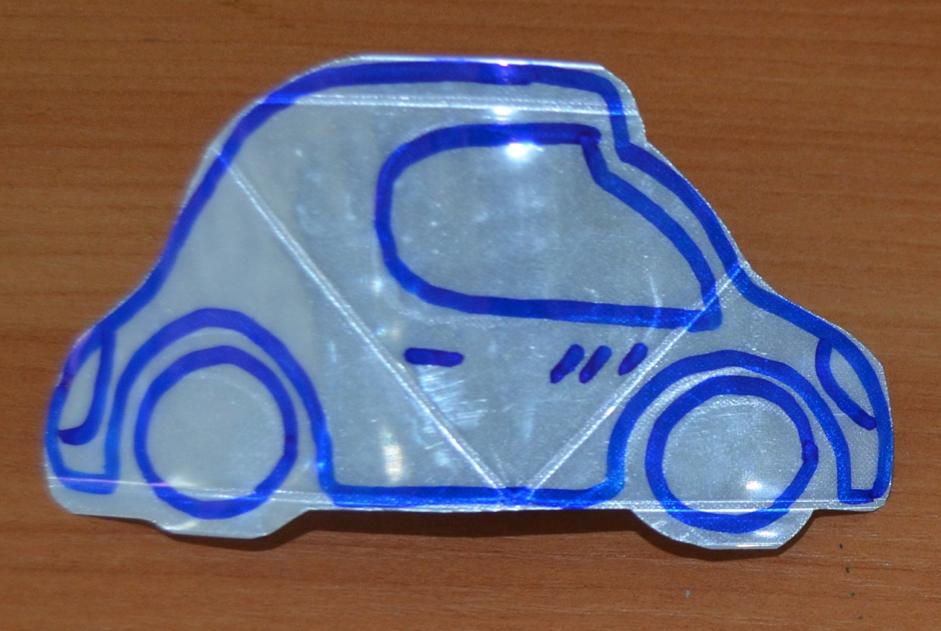
СВЕТОВОЗВРАЩАТЕЛЬ ГОТОВ!

Slide 13

ВАРИАНТЫ СВЕТОВОЗВРАЩАТЕЛЕЙ

